Slide 1

Lição 03

Slide 2
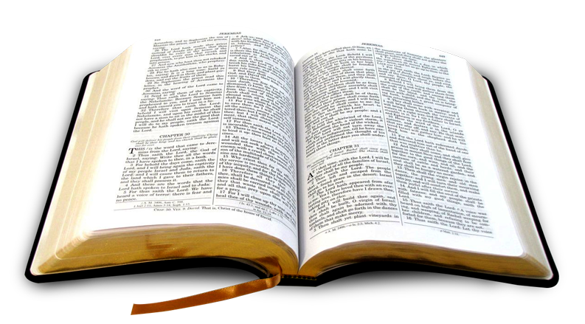
Leitura Bíblica:
1 Samuel 3:1-21

Slide 3
Lição 03:
O chamado e a confirmação de Samuel como profeta de Deus!
Ideia Central:
Deus tem o controle absoluto sobre as nações e pessoas, abençoando alguns e disciplinando outros!

Slide 4
Desafio 01:
Enxergue a mão de Deus por trás de cada situação neste capítulo.
Desafio 02:
Seja fiel ao Senhor com sua vida e seu ministério!

Slide 5
O CHAMADO DE SAMUEL:
= vv. 1-10
O PRIMEIRO DESAFIO DO JOVEM PROFETA: = vv. 11-18
A CONFIRMAÇÃO PÚBLICA DE SEU MINISTÉRIO: = vv. 19-21

Slide 6
O CHAMADO DE SAMUEL:
vv. 1-10
A CONDIÇÃO ESPIRITUAL DE ISRAEL:
Naquela época, havia pouca manifestação profética em Israel!

Slide 7
O CHAMADO DE SAMUEL:
vv. 1-10
OS DETALHES DA VIDA DE SAMUEL:
A sua idade;
A sua relação com Deus;
A sua percepção espiritual;

Slide 8
O PRIMEIRO DESAFIO DO JOVEM PROFETA:
vv. 11-18
UM GRANDE TESTE DE CORAGEM E FIDELIDADE:
Uma mensagem de juízo a Eli.

Slide 9
O PRIMEIRO DESAFIO DO JOVEM PROFETA:
vv. 11-18
O CONTROLE ABSOLUTO DE DEUS SOBRE ELI E SEU FUTURO:
Deus seria o agente do juízo!

Slide 10
O PRIMEIRO DESAFIO DO JOVEM PROFETA:
vv. 11-18
O JUÍZO SOBRE A CASA DE ELI:
Os motivos deste juízo;
O rigor deste juízo;

Slide 11
O PRIMEIRO DESAFIO DO JOVEM PROFETA:
vv. 11-18
A REAÇÃO DE SAMUEL AO DESAFIO DE DEUS:
Seu medo;
Sua coragem e fidelidade!

Slide 12
A CONFIRMAÇÃO PÚBLICA DE SEU MINISTÉRIO:
vv. 19-21
O NOVO RELACIONAMENTO DE SAMUEL COM DEUS:
Deus estava com ele!
Deus confirmava sua palavra!
Tornou-se reconhecido como profeta do Senhor!
Deus continuou a falar com ele!

Slide 13
A CONFIRMAÇÃO PÚBLICA DE SEU MINISTÉRIO:
vv. 19-21
A NOVA CONDIÇÃO ESPIRITUAL DE ISRAEL:
Deus volta a revelar a sua palavra a Israel!
Israel tinha direção agora!

Slide 14
A CONFIRMAÇÃO PÚBLICA DE SEU MINISTÉRIO:
vv. 19-21
A LIDERANÇA ESPIRITUAL DE ISRAEL:
Deus começa a levantar uma liderança fiel em Israel!
Líderes infiéis passam a dar lugar a um líder fiel!

Slide 15
HOJE APRENDEMOS:
Deus tem o controle absoluto sobre as nações e pessoas, abençoando alguns e disciplinando outros!

Slide 16
Desafio 01:
Enxergue a mão de Deus por trás de cada situação neste capítulo.
Desafio 02:
Seja fiel ao Senhor com sua vida e seu ministério!

Slide 17

VAMOS ORAR!

Slide 18
PRÓXIMO DOMINGO:
1Samuel capítulo 4

